Slide 1

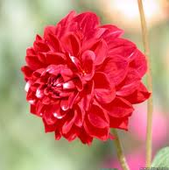
স্বাগতম

Slide 2

উপস্থাপনায়ঃ
মোঃ কামরুল হাসান
সহকারী শিক্ষক
কিসমত করিমপুর সরকারি প্রাথমিক বিদ্যালয়।
বেগমগঞ্জ, নোয়াখালী।

Slide 3
শ্রেণিঃ দ্বিতীয়
বিষয়ঃ গণিত

Slide 4

শিখনফলঃ
ক্রমবাচক সংখ্যা চিনতে ও লিখতে পারবে।

Slide 5

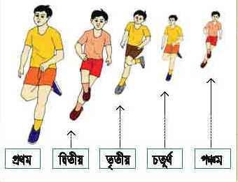
ছবিটি দেখে তোমাদের কী মনে হচ্ছে ?

Slide 6

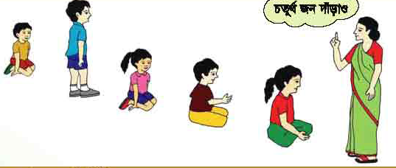
ছবিটি দেখে তোমাদের কী মনে হচ্ছে ?

Slide 7
পাঠের শিরোনাম
ক্রমবাচক সংখ্যা
পাঠ্যাংশঃ পৃষ্ঠা নং ৩৯

Slide 8
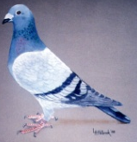
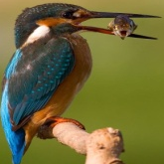
কোন পাখিটি দ্বিতীয় পাখিটির মতো ?
ষষ্ঠ

Slide 9
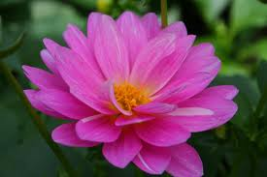

কোন ফুলটি প্রথম ফুলের মতো ?
ষষ্ঠ

Slide 10

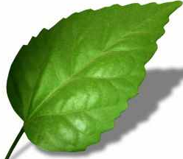
বইয়ের ৩৯ পৃষ্ঠা খোল এবং ক্রম নির্দেশ করে খাতায় লিখ।
কোন পাতাটি পঞ্চম পাতার মতো ?

Slide 11
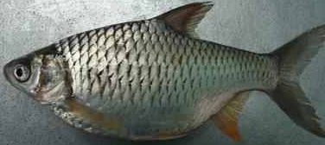
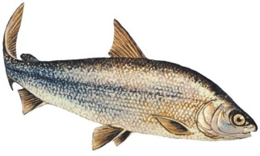
কোন মাছটি সপ্তম মাছের মতো ?

Slide 12

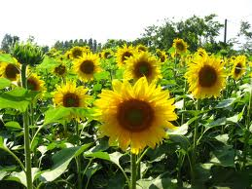
ধন্যবাদ

